Slide 1

Intézményi szülői munkaközösségi értekezlet
GYULAI DÜRER ALBERT ÁLTALÁNOS ISKOLA
2021. február 15.

Slide 2
Napirendi pontok
I. Féléves beszámoló
II. Eseménynaptár
III. Aktualitások

Slide 3
I. Féléves beszámoló
1. Támogatások, beszerzések
Fenntartói , Önkormányzati
Intézményünk a félévben az alábbi eszközöket kapta a Gyulai Tankerületi Központ jóvoltából:
Könyvtárfejlesztés
Takarítógép
Mobilszínpad
Eszközfejlesztés: Vándor Kupa

Slide 4
- Alapítványi támogatás
Az alapítványunk nyertes pályázatának köszönhetően eszközbeszerzések és egyéb szakmai programok megvalósítása vált elérhetővé számunkra. A beszerzések folyamatban vannak.
SZMK költségvetésből:
szórófejes kézfertőtlenítő adagolók tantermekbe, digitális homloklázmérő

Slide 5

2. Célok-feladatok-megvalósítás
Célok | Megvalósítás
Pedagógiai cél: tanulók kompetenciáinak fejlesztése, Egységes belső mérési-értékelési rendszer továbbfejlesztése | A tanulói kompetenciafejlesztést tanórákon, tanórán kívüli programokon (EFOP 3.3.7 pályázat programjai) valósítjuk meg Az egységes mérési –értékelési rendszert alkalmazzuk
Szervezeti cél: tudásmegosztás, hálózati tanulás fejlesztése | A járványügyi helyzet miatt a tervezett bemutató órák elmaradtak, helyette jó gyakorlatok gyűjteményét alakítottuk ki
Közösségfejlesztéssel kapcsolatos cél: osztályok közösségépítése | Az osztályok közösségépítése korlátozottan valósulhat meg, az osztályprogramok (télapó, farsang) engedélyezettek, de sajnálatos módon nem a megszokott keretek között

Slide 6
3. Pályázatok
A pályázat neve, kódja | Fenntartási időszak
EFOP-3.3.7-17-2017-00048 Informális és nem formális tanulási lehetőségek kialakítása a köznevelési intézményekben | 2017.11.01-2019.12.31. fenntartási időszak: 2022. november 30.
EFOP-3.2.9-16 Óvodai és iskolai szociális segítő tevékenység fejlesztése | 2016.12.20-2021.01.31.
EFOP-3.3.2-16-2016-00132 Kulturális intézmények a köznevelés eredményességéért | 2018.03.01-2019.08.31., 2019. szept. 1-től fenntartási időszak 2. év

Slide 7
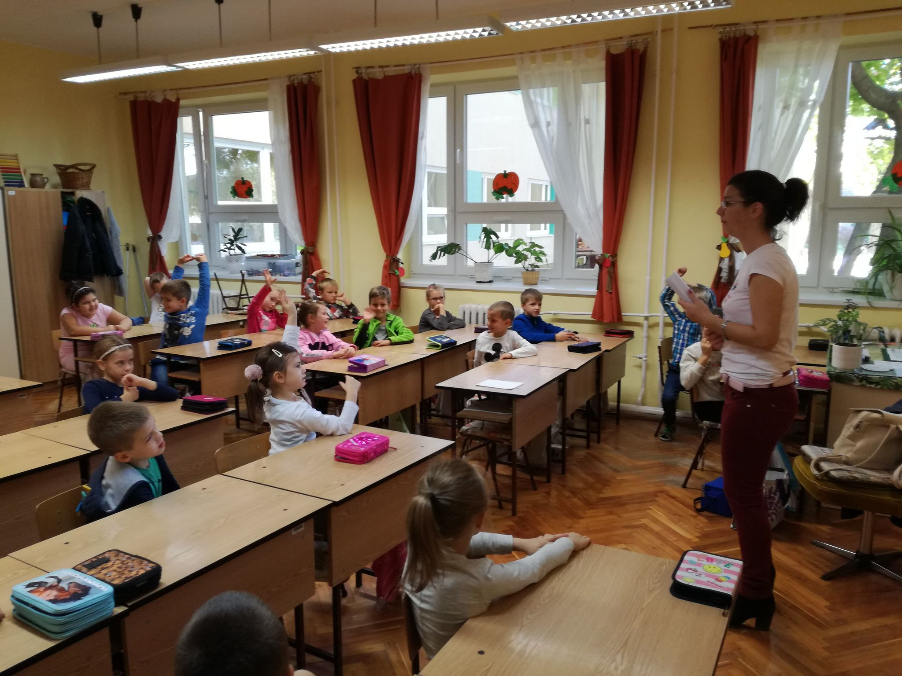
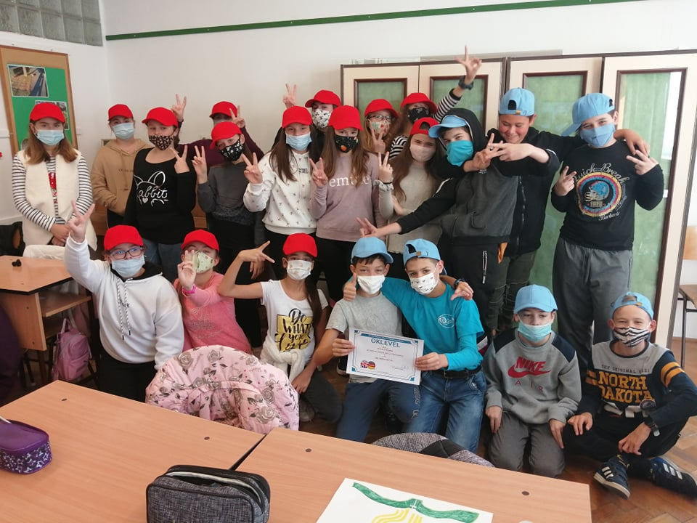
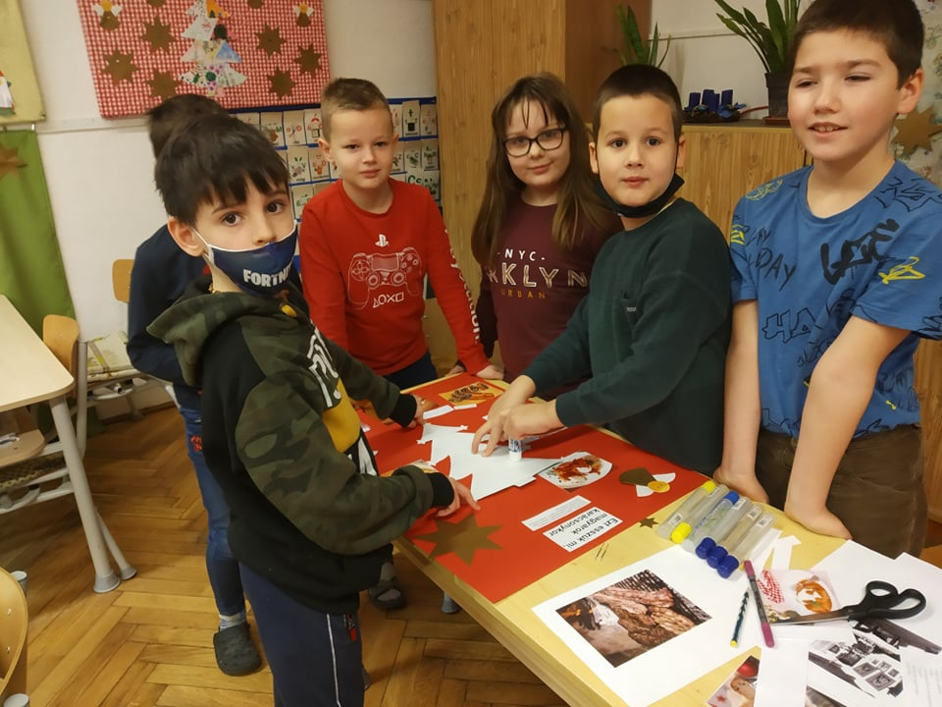
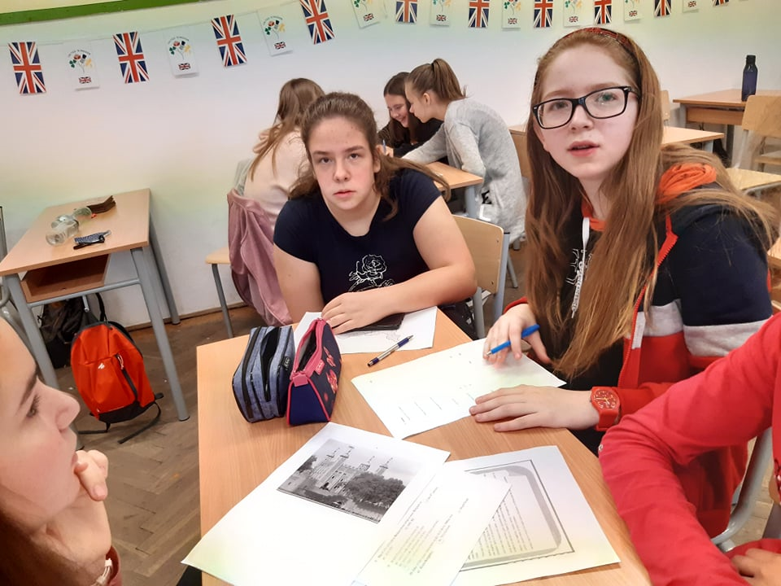
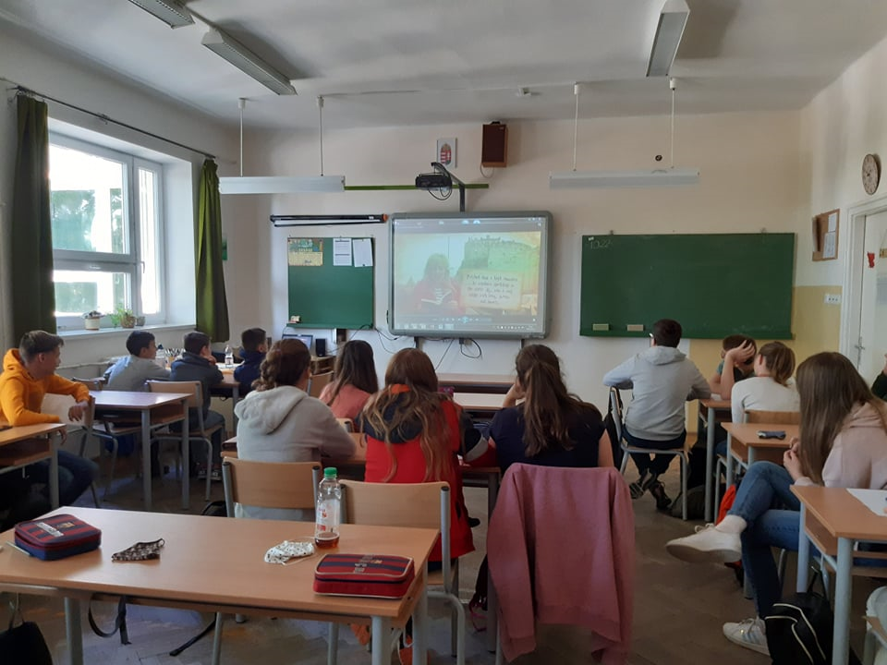
3. Pályázatok

Slide 8

4. Eredményeink

Slide 10
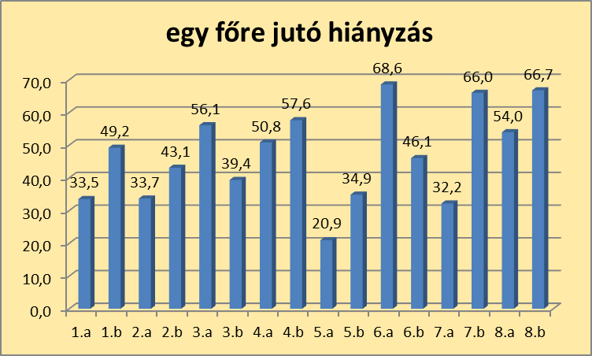

Slide 11
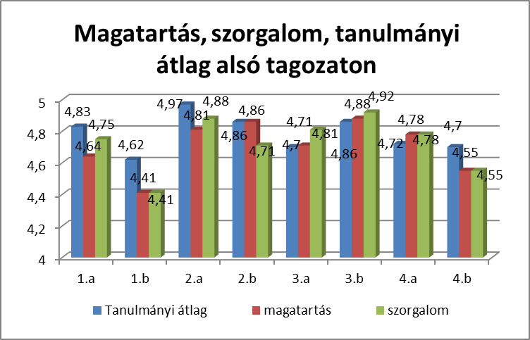

Slide 12
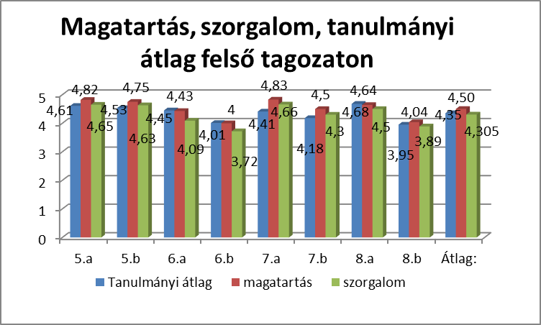

Slide 13
ISKOLAI ÁTLAG – MAGATARTÁS: 4,5
ISKOLAI ÁTLAG- SZORGALOM: 4,3
ISKOLAI ÁTLAG-TANULMÁNYI EREDMÉNY: 4,4

Slide 14

II. Eseménynaptár 2020/2021. 2. félév

Slide 15
2021.02.15. SZMK értekezlet online – PPT
2021.03.12. Iskolai megemlékezés március 15-ről
2021.03.29. Tavaszi szünet előtti utolsó tanítási nap
2021.03.30-31. Tanítás nélküli munkanap – szakmai nap
2021.04.07. Tavaszi szünet utáni első tanítási nap
2021.04.19-23. Fenntarthatósági témahét, Természettudományi témahét
2021.04.23. Tanítás nélküli munkanap – DÖK-nap

Slide 16
2021.05.04. Alsós (1-2. évf.) fogadóóra, szülői értekezlet
2021.05.05. Alsós (3-4. évf.) fogadóóra, szülői értekezlet
2021.05.06. Felsős fogadóóra, szülői értekezlet 5-7. évf.
2021. május SZMK hulladékgyűjtés
2021.05.19. Idegen nyelvi mérés 6. és 8. évfolyam
2021.05.21. Tanítás nélküli munkanap
Családi nap – Pályaorientációs témanap
2021.05.26. Országos kompetenciamérés 6., 8. évf.
2021.05.28-ig Nevezési határidő iskolai díjakra: 8. évf.
2021.06.11. Bankett, fényképezés
2021.06.15. Utolsó tanítási nap, ballagási főpróba
2021.06.19. 9 óra Ballagás, tanévzáró
2021.06.21-25. DÜRER-tábor
2021.06.21-07.02. Bentlakásos tábor, Napközis tábor

Slide 17
III. Aktualitások
Intézményünk programjait az aktuális járványügyi korlátozások befolyásolhatják
A szülőkkel való kapcsolattartás, értekezletek jelenleg „online” módon valósíthatók meg
Az Alapítvány a Dürer Albert Általános Iskoláért adószáma:19060143-1-04
Köszönjük a szülői közösségnek, hogy a szabályok betartásával megkönnyítik hétköznapjainkat!

Slide 18
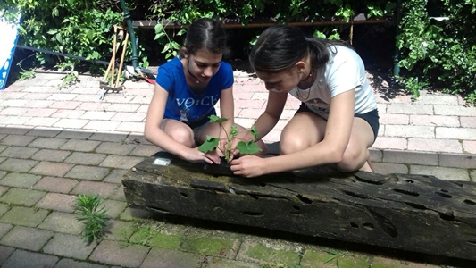
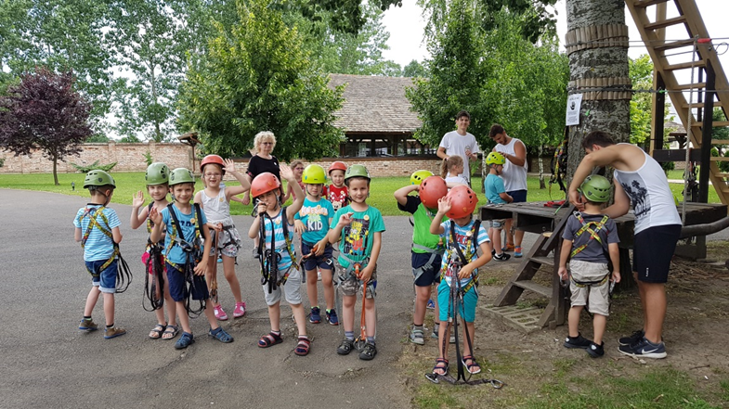
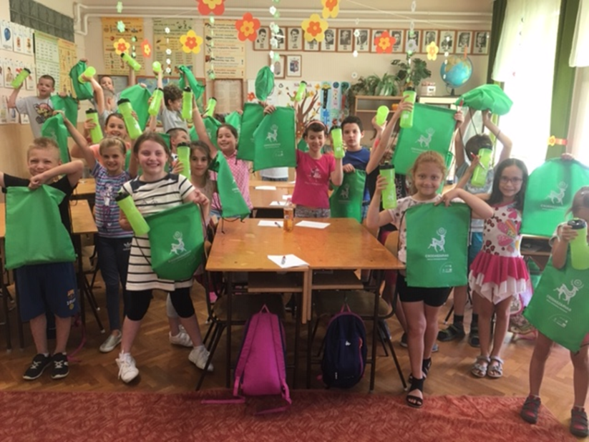
Tervezett Táborok
Dürer tábor (ovisoknak)
Csodaszarvas pályázat(napközis és bentlakásos)

